Slide 1



Kebijakan
PROGRAM PEMBINAAN SMA 2018
Maju Bersama Hebat Semua
Oleh : Suhadi
Direktorat Pembinaan SMA

Slide 2
Datfar isi
Evaluasi 2017
Isu-isu Penting
Dapodik sebagai data Dasar
Program 2018
Latar Belakang

Slide 3
1
Evaluasi 2017

Slide 4
Target dan Realisasi Penyerapan DIT. PSMA
(Pusat dan Dekon)
Per Subdit
Dit. PSMA 98.55%
Dlm Jutaan

Slide 5
REKAP SERAPAN ANGGARAN DIT. PSMA
(pusat dan Dekon)
Dalam rupiah

Slide 6
Rekap Penyerapan Dekonsentrasi
Trend Daya Serap Anggaran
Capaian Dekon per provinsi
Rata-rata 96.5%
Catatan:
Laporan realisasi bersumber pada Smart kementerian keuangan yang berdasarkan Sp2D Spaint.

Slide 7
REKAPITULASI CAPAIAN DEKONSENTRASI
DIT. PSMA

Slide 8
Catatan
Penyelesaian Laporan pertanggungjawaban (SPJ)
Identifikasi Permasalahan 2017 masukan kedalam laporan
Laporan Pelaksanaan Kegiatan Dana Dekosentrasi segera diselesaikan dan disampaikan ke Dit. PSMA
Persiapan Audit
Tindaklanjut hasil Audit tahun sebelumnya (jika ada)
Catatan kegiatan penting tetapi belum dilaksanakan
Usulan Kegiatan 2019 sebanyak 3 usulan kegiatan
dll

Slide 9
1
Latar Belakang

Slide 11

Pendidikan Sekolah Menengah Atas
Menyambut “National and Global Community“
Abad 21
DAYA SAING EKONOMI NASIONAL
MEA
BONUS DEMOGRAFI
DAYA SAING INPUT PERGURUAN TINGGI
SKALA NASIONAL
DAYA SAING INPUT PERGURUAN TINGGI
SKALA GLOBAL
DAYA SAING EKONOMI GLOBAL

Slide 12
RPJMN I
(2005-2009)
Menata kembali NKRI, membanguunan Indonesia yg aman dan damai, adil dan demokratis yng lebihh baik
RPJMN II
(2015-2019)
Memantapkan pembangunan secara menyeluruh dengan menekankan pembangunan keunggulan komptetitf perekonomian yang berbasis pada SDA, SDM yang berkulitas dan kemampuan IPTEK
RPJMN IV
(2020-2024)
Meurujudaknmanusia Indonesia yang manidiri, maju, adil dan makmur melalui pecepatan pembangunan di segala bidang dengan struktur perekonomian yg kokoh berlandaskan keunggulan kompetetif
RPJMN-II
(2009-2014)
Memantapakan Kemabli penataan NKRI, meningkatkan kualitas SDM, membangun kemampuan IPTEK memperkuat daya saing ekonomi
2005-2009
Peningkatan Kapasitas & Moderinisasi
2015-2019
Daya Saing Regional
2020-2024
Daya Saing International
2010-2014
Penguatan Layanan
Tema Pembangunan 2005 -2025
SMA Bermutu 2025
Kompetensi Abad 21

Slide 13

Peningkatan Mutu SMA
PROSES
4C
HOT

Slide 14
2
ISU-ISU Pengembangan dan Peningkatan Mutu SMA

Slide 15
Isu Pendidikan SMA
Akses Daya Tampung
Kerusakan Sarana Belajar
Biaya Pendidikan Tinggi
Mutu Pembelajaran Blm Maksimal dan Merata, Bahan ajar dan Guru
Pendidikan SMA blm bisa bersaing secara global
Disparitas Pendidkan antar Daerah
Peningkatan Karakter/Pencegahan Kekerasan
Kekurangan Peralatan Pendidikan
1
Akses, Mutu
Pemenuhan 8 SNP
Tatakelola dan GLOBALISASI

Slide 16
DIT. PSMA
Standar Kompetensi Lulusan
OUTPUT
Kenyataan Dilapangan
INTERVENSI
Melanjutkan
100%
Melanjutkan
60 – 70%
Peningkatan Akses
Peningkatan Mutu
Bekerja
Peningkatan Tata Kelola
Mandiri
Pelibatan Publik
Tambahan Keahlian
Keterampilan untuk hidup Pepres 9/2016

Slide 17
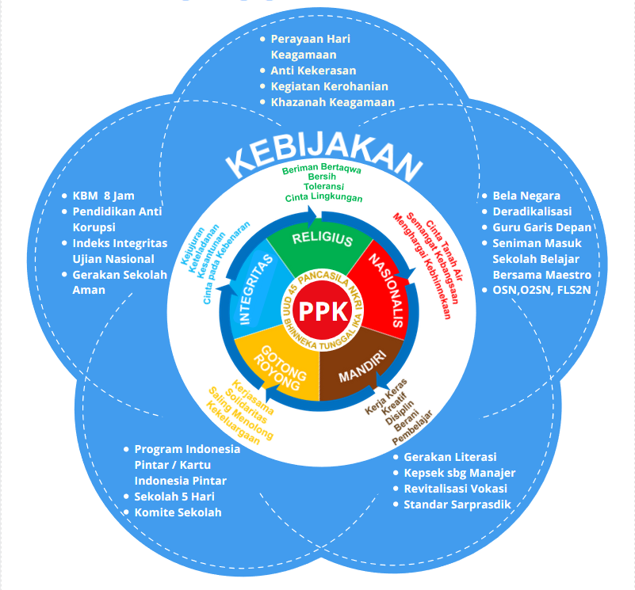
KARAKTER SEBAGAI POROS PENDIDIKAN
Permendikbud 23/2017
Nawacita 8:
Melakukan Revolusi Karakter Bangsa
Membangun pendidikan kewarganegaraan (sejarah pembentukan bangsa, nilai-nilai patriotisme dan cinta Tanah Air, semangat bela negara dan budi pekerti)
Penataan kembali kurikulum pendidikan nasional
Mengevaluasi model penyeragaman dalam sistem pendidikan nasional
Jaminan hidup yang memadai bagi para guru khususnya di daerah terpencil
Memperbesar akses warga miskin untuk mendapatkan pendidikan
“Gerakan Penguatan Pendidikan Karakter sebagai fondasi dan ruh utama pendidikan.”
Perpres 87/2017 Ttg PPK

Slide 18
Dimana saja PPK
Rumah
Luar Sekolah
Dalam Kelas
Masyarakat SMA
Luar Kelas
Pada Semua Mapel
lainnya

Slide 19
Kategori Sekolah
Reguler
Model
Rujukan
Mandiri
Imbas
PPDB 17/2017
  Sistem pembinaan siswa (scien center)
SMAN 1 Bekasi
Mendorong partisipasi Masyarakat dalam membangun SMA di wilayhnya

Slide 20
Daya Saing Regional dan International
Target
Masyarakat/Orang Tua
Pem. Pst
Propinsi,
Kab/kota
Industri
DN/LN
Kualitas Pendidikan SMA
Entrepreuner
PD/KPD
100%
Melanjutkan
KL/lainnya
Bekerja

Slide 21
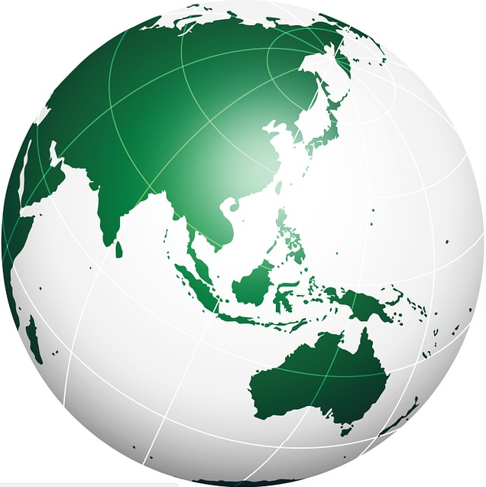

Perlu Kerjasama

Slide 22
Menjadikan SMA Bermutu, Berdayasaing dan Berkarakter
👍
Sudahkah Punya
Roadmap

Slide 23
3
Dapodik sebagai Data Dasar Perencanaan Pembangunan SMA

Slide 24


Jangan Bilang Dapodik Datanya tidak Benar
DATA
Ingatkan Sekolah
Kepsek
Wakasek
Guru
Operator
Perlu Strategi

Slide 25
Dapodikdasmen
Pembentukan TIM
Pusat PSMA/Setditjen
Tim Ahli operator
Dinas Pendidikan Provinsi
LPMP
Operator Sekolah
Sosialisasi, Validasi, Pemetaan dan Pendampingan
Panduan Kerja TIM
Cermati, Pahami, Koordinasikan dan Lakukan

Slide 26

Tatakelola Dapodik
Membutuhkan informasi/Data
Transparan
Akuntabel
Efektif
Efisien
Basis Waktu
Basis Kejadian
Terbarukan
Tepat Waktu
Tepat guna
  Akurat

Slide 27
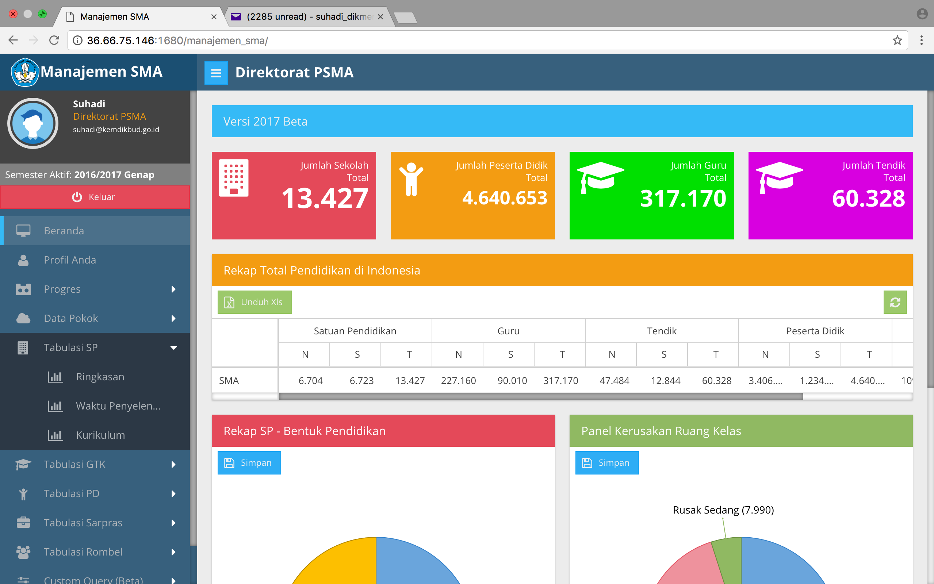
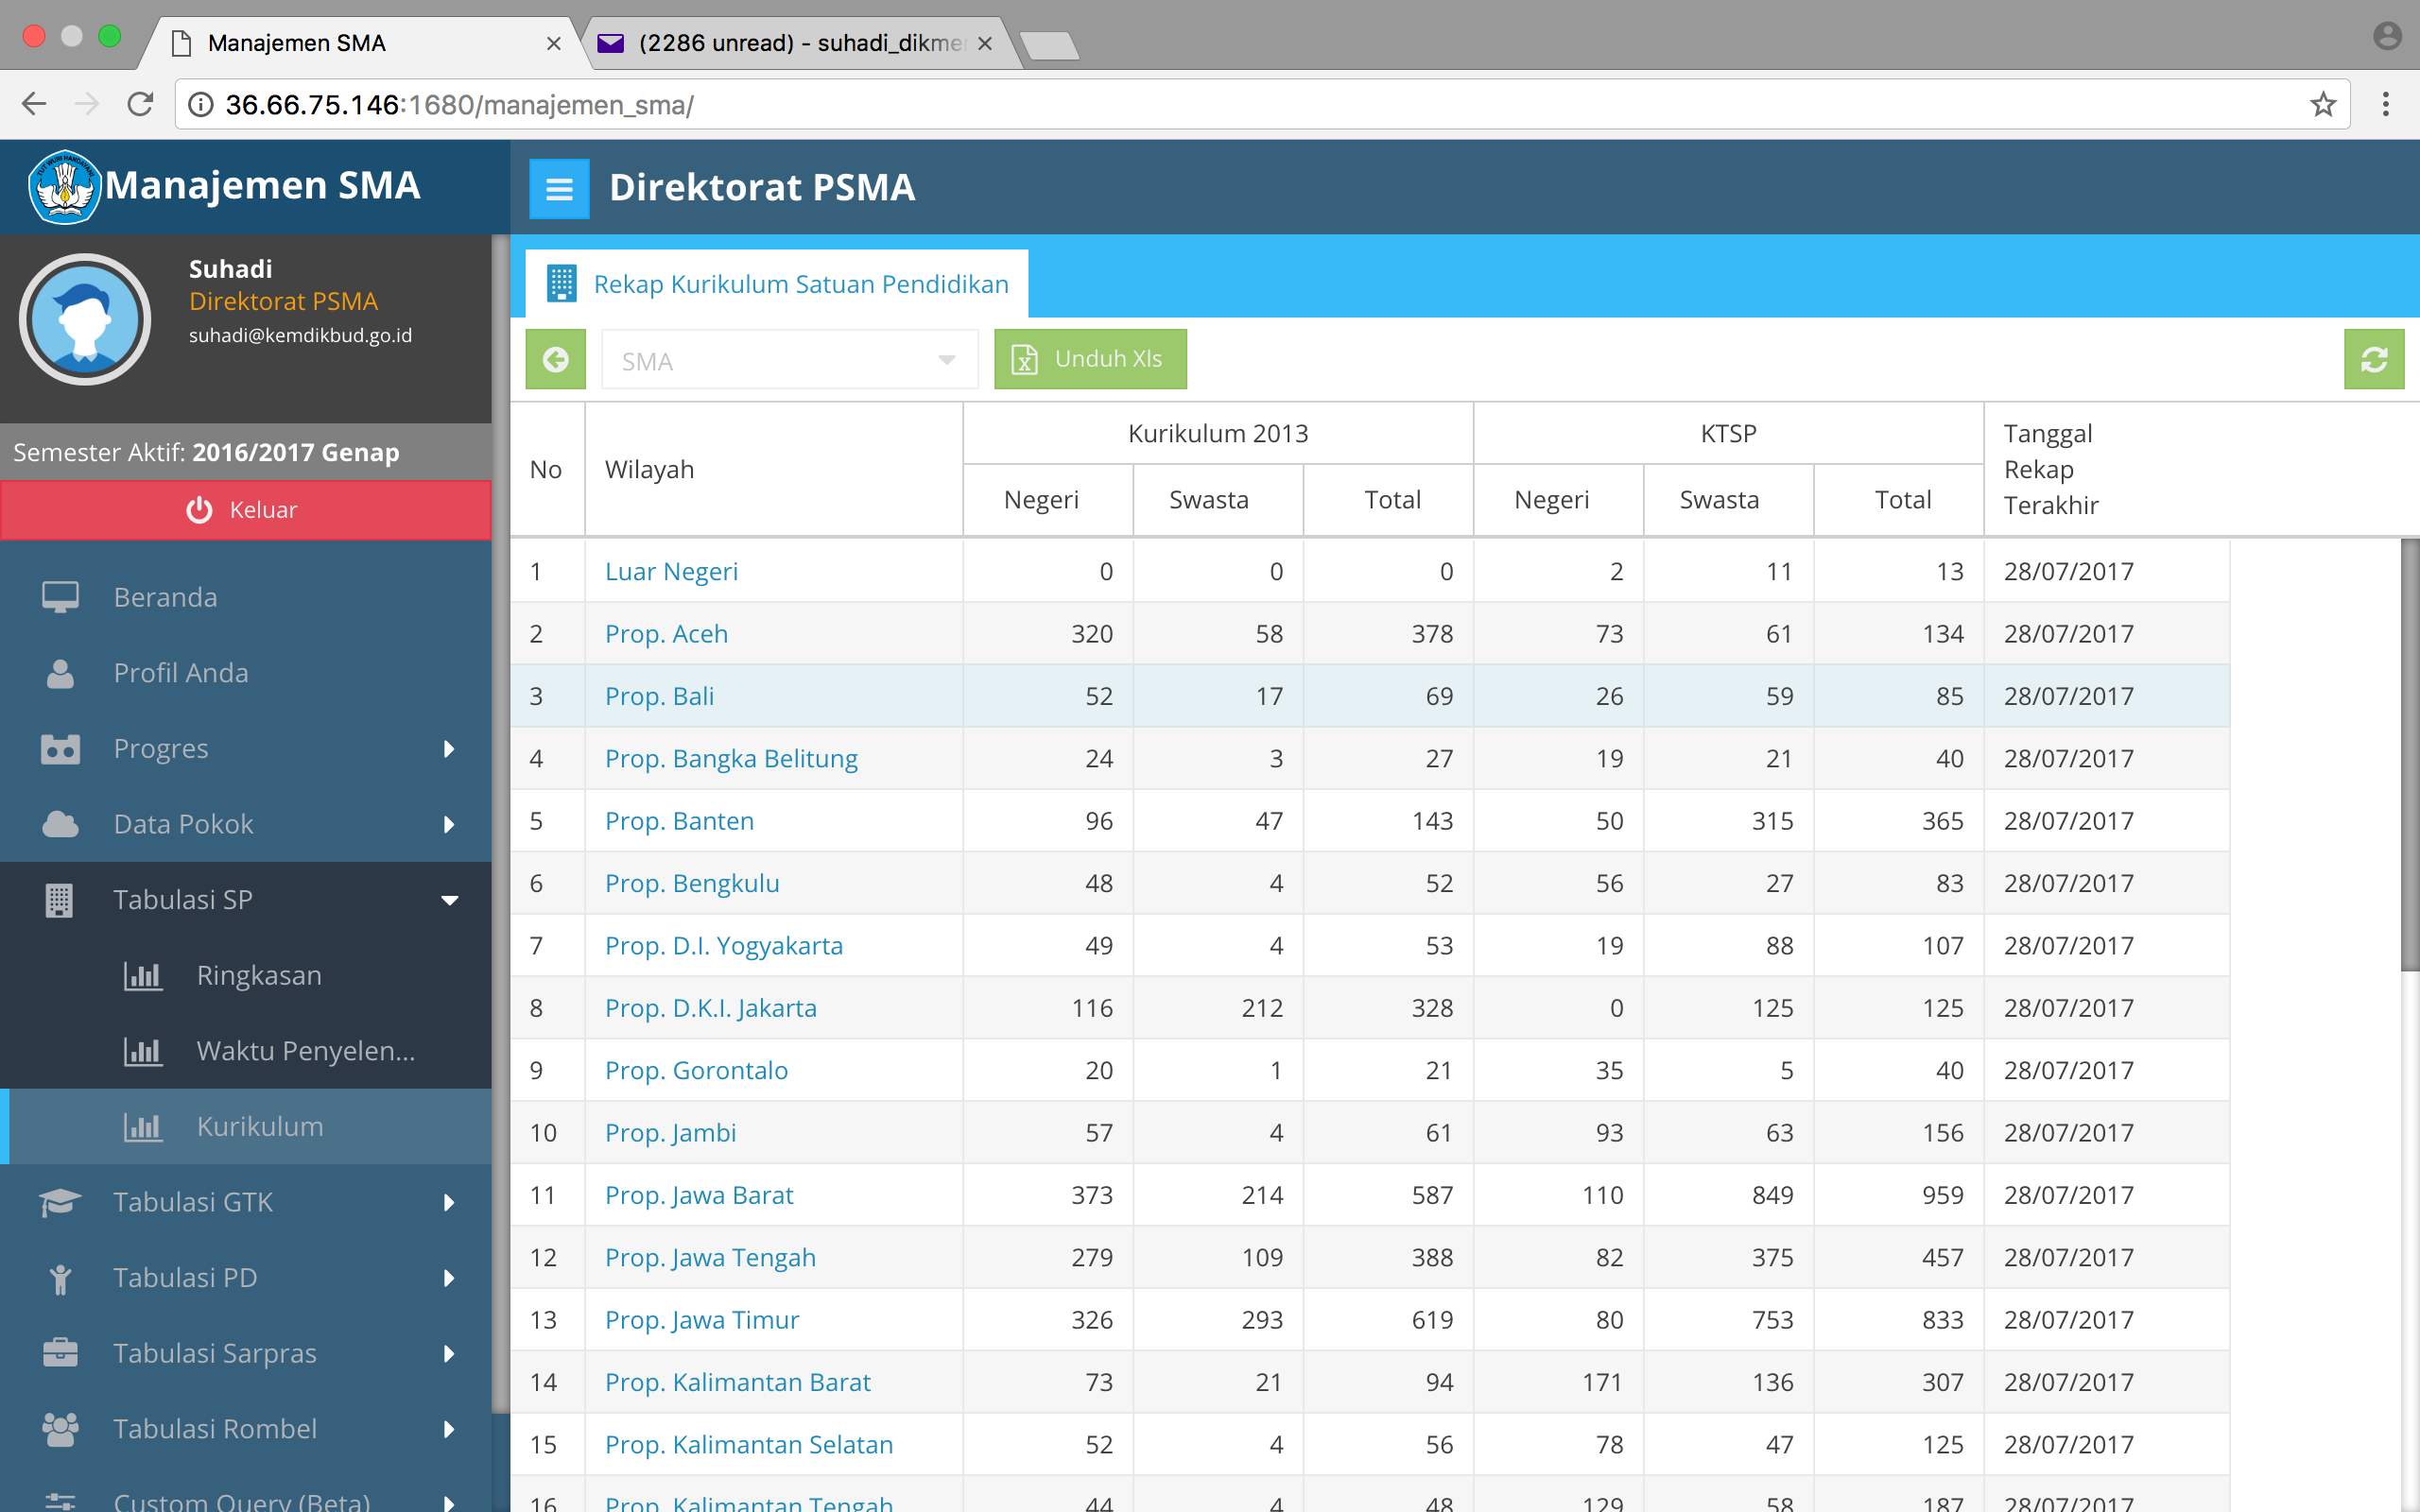
Manajemen Dapodik SMA

Slide 28
Lokus Pembangunan SMA 2018 dst…
(tidak boleh bertabrakan)
Pemetaan Mutu SMA di setiap Propinsi
Lakukan Analisis Kebutuhan Sekolah
  Pemenuhan Sarana dan Prasarana
  Pertumbuhan Siswa (PPDB 3 tahun terakhir)
  Lembaga Pendidikan yang Berkembang (jumlah siswa) etc….
  Zonasi menjadi pertimbangan pemberian bantuan
  Roadmap Pembinaan dan Pengawasan SMA
  Sistem pembinaan siswa (scien cener)
  Dst…

Slide 29
4
Program dan Anggaran 2018

Slide 30
Kebijakan Implementasi Anggaran 2018
Mengawal Implementasi Prioritas Nasional Kemendikbud 2018
Mengawal Implementasi DAK Bidang Pendidikan Tahun 2018
Implementasi Anggaran Pusat yang Disalurkan dengan Mekanisme Bantuan
Pemerintah Agar Langsung Dirasakan Oleh Masyarakat
Efisiensi Anggaran Perjadin dan Pendukung untuk Meningkatkan Sasaran Prioritas Nasional
Pengendalian belanja operasional
Penghematan belanja barang non operasional
Penggunaan standar biaya yang efisien
5. Memastikan Penyerapan Anggaran 2018 Tepat Waktu dan Tidak Ditumpuk di
Akhir Tahun Anggaran
  Pengendalian belanja operasional
  Penghematan belanja barang non operasional
  Penggunaan standar biaya yang efisien
6. Memastikan Penyerapan Anggaran 2018 Tepat Waktu dan Tidak Ditumpuk di
Akhir Tahun Anggaran
7. Pemanfaatan IT dan Monitoring secara berkala
8. Sinkronisasi, koordinasi, dan sinergi antara unit utama dan antar satker

Slide 31
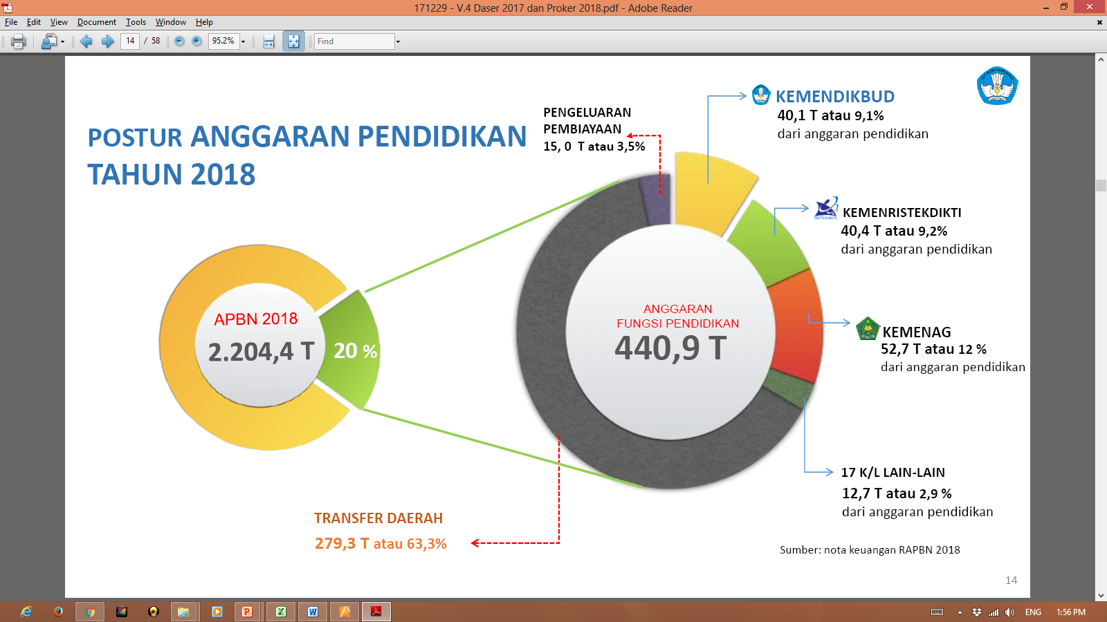

Slide 32
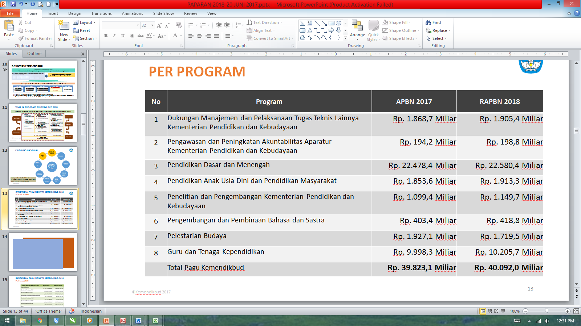
RANCANGAN PAGU INDIKATIF KEMENDIKBUD 2018
PER PROGRAM

Slide 33
RANCANGAN PAGU INDIKATIF KEMENDIKBUD 2018
PER ESELON II
NO | UNIT | APBN 2017 | APBN 2018
 | Ditjen Dikdasmen | 22,478,361,,054,000 | 22,608,695,907,000
1 | Sekretariat Ditjen Dikdasmen | 441,319,807,000 | 450,905,204,000
2 | Direktorat PSD | 6,372,407,618,000 | 5,992848,764,000
3 | Direktorat PSMP | 5,435,681,165,000 | 5,572,507,346,000
4 | Direktorat PSMA | 2,823,691,972,000 | 3,217,080,113,000
5 | Direktorat PSMK | 3,689,984,097,000 | 4,755,572,550,000
6 | LPMP | 2,553,661,087,000 | 1,876,970,782,000

Slide 35
APBN
APBD/DEKON/DAK
PSMA/LPMP
DP Propinsi/UPT
Program
Prioritas
Program
Dekon
Peta Dasar
Peta Dasar
Target
Pembangunan
Program
APBD
Target
Pembangunan
Sinkronisasi Program
Program Prioritas
Program Ijazah
Program 2019
Action Plan

Slide 36
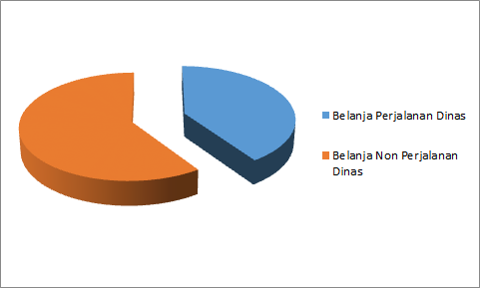

Alokasi Anggaran Pendidikan Dit. PSMA Tahun 2018
Dekon:
Rp 91.003.445.000,-
Rp 3.223.578.513.000,-
Pusat :
Rp 3.132.574.068.000,-
Belanja Modal
3.026.423.000
0,09%
Belanja Barang
2.027.336.259.000
62,63%
Belanja Pegawai
18.226.331.000
0,57%
Bantuan Pemerintah
1.688.828.510.000
Belanja Bantuan Sosial
1.174.988.500.000
36,45%
Non Bantuan Pemerintah
338.507.749.000

Slide 37
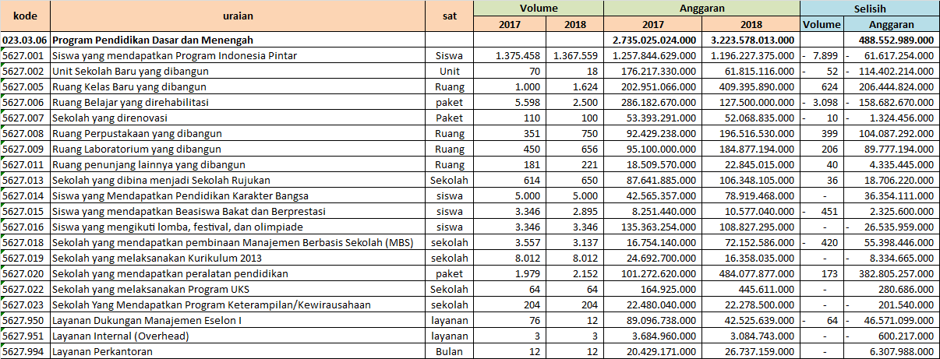
PERSANDINGAN OUTPUT TAHUN 2017 DAN 2018
(PUSAT DAN DEKONSENTRASI)

Slide 38
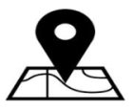

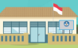
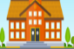

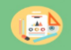
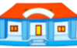

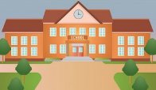
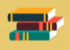


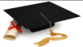
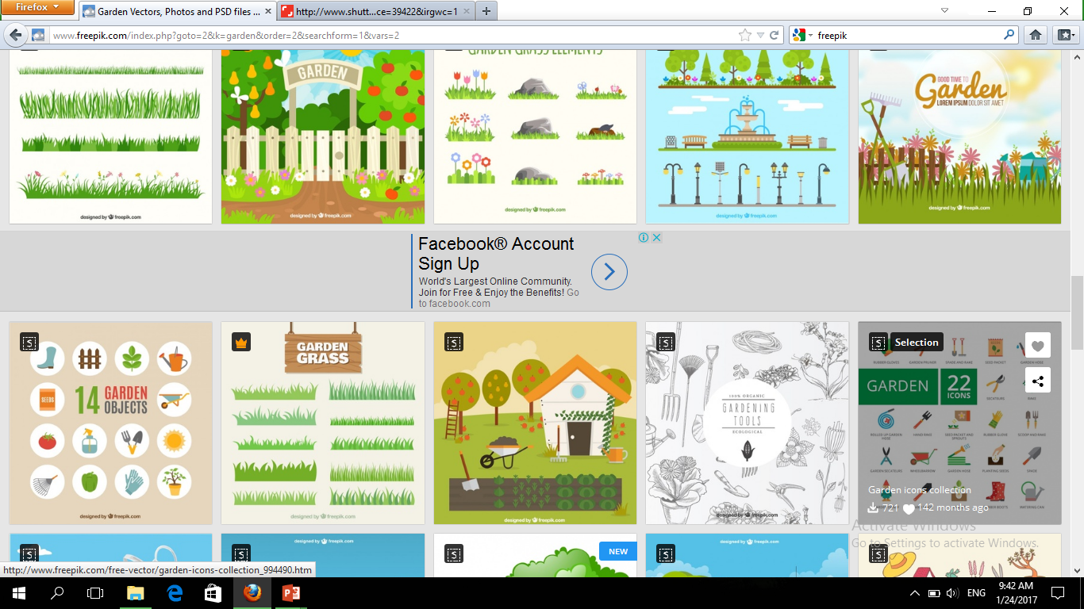



Program Prioritas Dit. PSMA Th. 2018 Akses dan Mutu
1
Peningkatan Akses Pendidikan
KIP penerima manfaat sebanyak 1.367.559 siswa
USB sebanyak 18 unit
RKB sebanyak 1.624 ruang
2
Peningkatan Mutu Pendidikan
Kurikulum 2013 Sebanyak 8.012 SMA
Rehabilitasi Sebanyak 2.500 ruang
Peralatan & TIK Sebanyak 2.152 paket
Revitalisasi Sebanyak 100 sekolah
Perpustakaan Sebanyak 750 ruang
Pendidikan Karakter Sebanyak 5.000 siswa
Laboratorium Sebanyak 656 ruang
Beasiswa Prestasi Sebanyak 2.895 siswa
R. Penunjang Lain Sebanyak 221 ruang
3
DAK (Dana Alokasi Khusus)
BOS SMA
DAK FISIK SMA

Slide 39
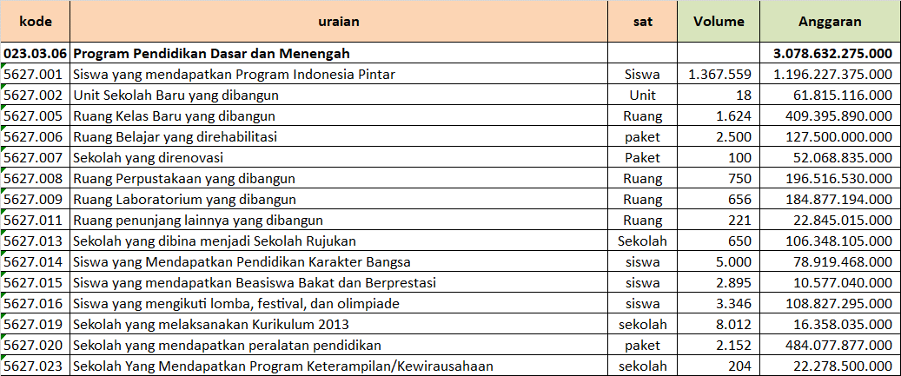
PROGRAM PRIORITAS SMA TAHUN 2018

Slide 40
8
DAK Non Fisik SMA 2018
DAK Fisik SMA 2018

Slide 41
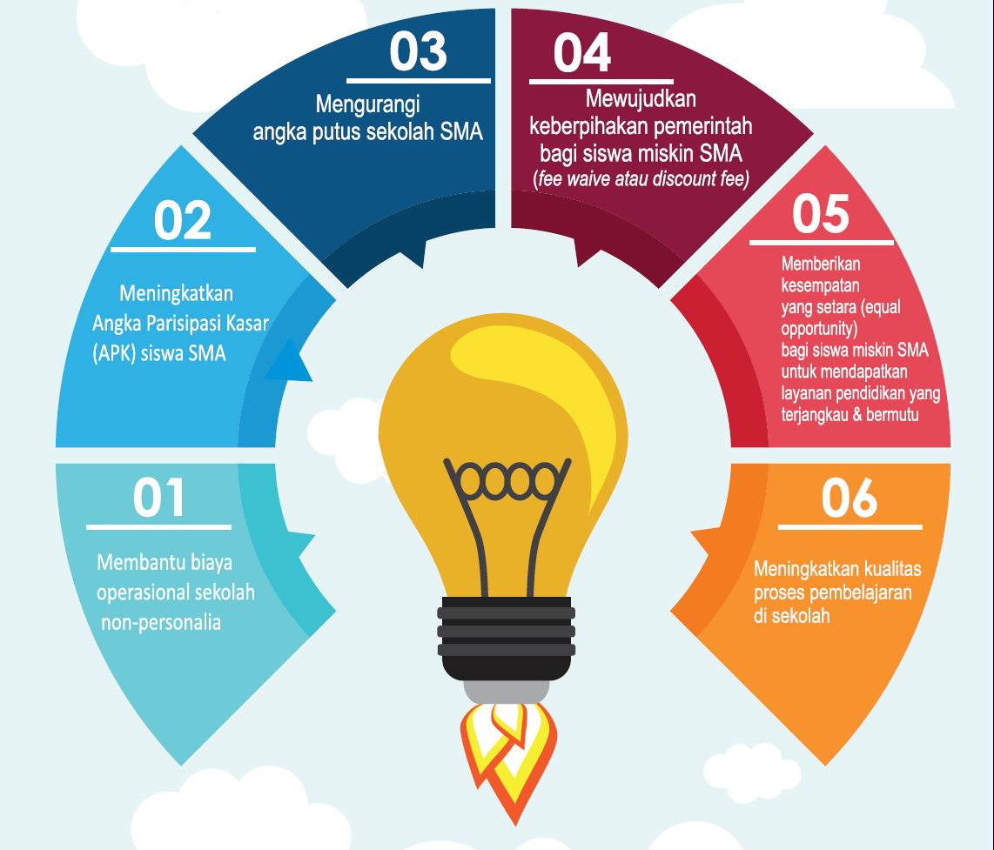
BOS SMA 2018
  Mewujudkan layanan pendidikan menengah khususnya jenjang SMA yang terjangkau dan bermutu bagi semua lapisan masyarakat.
TUJUAN BOS SMA

Slide 42

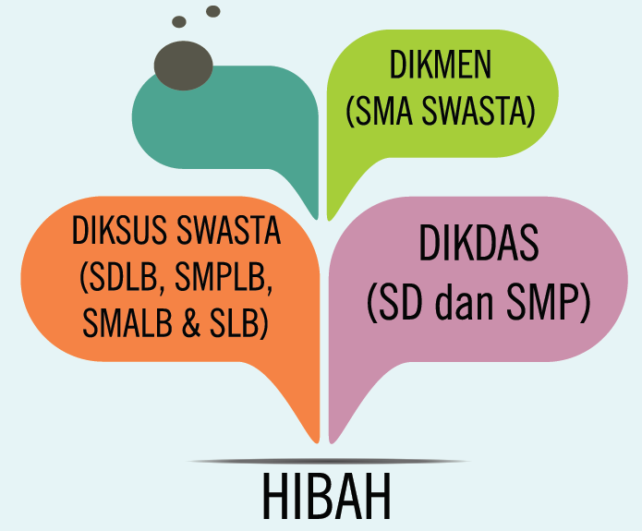

Mekanisme Penyaluran Dana BOS 2017

Slide 43
8
DAK Fisik SMA 2018

Slide 44
HISTORY DALAM PERENCANAAN DAK 2018
ALUR PENGUSULAN MELALUI e-planning DAK
6
Mengusulkan proposal dan data teknis DAK Tahun 2018
Mengusulkan proposal dan data teknis DAK Tahun 2018
Memberikan rekomendasi terhadap usulan Pemerintah Kab/Kota
Melakukan verifikasi terhadap kesesuaian antara usulan pemerintah daerah dengan lokasi prioritas
Melakukan penilaian tehadap usulan pemda berdasarkan kriteria kesesuaian dengan Lokasi Prioritas dan target PN
Melakukan verifikasi terhadap kesesuaian dengan urusan daerah (merupakan urusan daerah sesuai UU No.23 Tahun 2014)
Melakukan verifikasi terhadap kesesuaian dengan urusandaerah (merupakan urusan daerah sesuai UU No.23 Tahun 2014)
Melakukan verifikasi terhadap usulan Pemda sesuai dengan kebijakan dan target DAK 2018 yang telah dirancang
Melakukan penilaian terhadap usulan pemerintah daerah
K/L (teknis)
5
Kementerian Dalam Negeri
4
Kementerian Keuangan
3
Kementerian PPN/ Bappenas
2
Pemerintah Provinsi
1
Pemerintah Kab/Kota

Slide 45
Bisnis Proses DAK SMA
Tujuan DAK
Kriteria penerima DAK
Menu DAK
Reguler/Afirmasi
Pagu Indikatif DAK
Usulan DAK (eplanning)
Penetapan Usualan (KL/DJPK)
Lokus APBN
Peta Kebutuhan
Sinkronisasi
Lokus DAK
Lokus Bantuan
Data Pokok Pendidikan
Rekap Pengajuan DAK
R/P
Peta Pemenuhan
Lokus APBD
Alokasi DAK
Evaluasi
Pelaporan
DAK
Implementasi DAK
Penetapan KEPMEN DAK
Usulan SK calon peneriman DAK
Penyesuaian sasaran DAK
Koordinasi 2
SIMDAK
Emonev
Koordinasi 1

Slide 46
ALOKASI DAK FISIK PENDIDIKAN 2018
ALOKASI
(9.137,5)
Afirmasi (794,6)
Penugasan (1.713,6)
Reguler (6.629,3)
SD (375,1)
SMP (253,3)
SMA (375,1)
SMK (1.713,6)
SD (3.002,5)
SDLB/SMPLB/SMLB/SLB (66,3)
SKB (152,7)
SMA (1.234,2)
SMP (2.173,5)

Slide 47
MENU DAK SMA 2018
Rehabilitasi ruang belajar, ruang penunjang lainnya, dan/atau ruang guru dengan tingkat kerusakan minimal rusak sedang, berikut perabotnya (ruang)
1
2
Pembangunan ruang kelas baru (RKB) berikut perabotnya (ruang)
REGULER
3
Pembangunan ruang laboratorium IPA beserta perabotnya
4
Pembangunan jamban siswa/guru beserta sanitasinya
5
Peralatan pendidikan
6
Sarana PJOK dan/atau seni budaya
7
Media pembelajaran
Rehabilitasi jamban siswa/guru dengan tingkat kerusakan sedang atau berat, baik beserta sanitasinya atau tanpa sanitasinya
8
9
Pembangunan asrama siswa
Afirmasi
10
Pembangunan rumah dinas/mess guru

Slide 48
Pengelolaan daK pendidikan
DAK Pendidikan
BPKAD
Prop/ SKPD
Sekolah
BANK
KL

Slide 49
Time Line Rincian, Lokasi, Target Output
Penyampaian target Output Ke Pemda
Penyampaian target Output ke Direktorat Teknis
Finalisasi Rincian Lokasi Kegiatan dan Target Ouput DAK Fisik
Penyusunan Penetapan Keputusan Menteri
Penetapan Keputusan Menteri
14 Nov 2017
28 November 2017
15 Des 2017
26 Des 2017
Minggu ke 2 Jan 2018
Lokus Sasaran DAK
Pengajuan Perubahan untuk Kepmen
Penyusunan Penetapan untuk Perubahan Kepmen
Penetapan Perubahan Kepmen
Minggu 2 Feb 2018
Minggu 4 Feb 2018
Minggu 3 Maret 2018

Slide 50
6
Pembinaan dan Pengawasan 2018

Slide 51
Identifikasi Permasalahan Pendidikan
di Setiap Propinsi
Mutu
Akses
Takola
Pembangunan lebih Fokus dan Terarah, tidak boleh tabrakan
Skala prioritas berdasarkan data
Jangan bilang tidak tahu dan tidak mau tahu
Tugas bersama/Berbagi peran
Ingat Tupoksi (petakan dengan baik)

Slide 52
PENGELOLAAN PENDIDIKAN SMA
Pembinaan
Dit.PSMA
Dinas Propinsi
Dinas Kab/Kota
Masyarakat
KL/Lembaga Lainnya
Pengawasan
Manajemen
SPIP
Itjen/BPK/BPKP/p/d

Slide 53


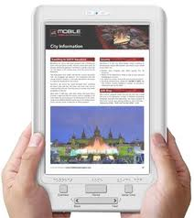
Pengawasan dan Pendampingan SMA e_monev psma
eMonev
VIDEO
ANIMATION
VOICE
TEXT
PICTURE
e_sarpras, e_arsip, e_rapor, Manajemen Dapodik sma

Slide 54

Tantangan Dalam Pengembangan SMA
Perubahan
Pola Pikir
Komitmen
Kompetensi
Disiplin
Target Output
Kompetisi
Deadline
Kolaborasi
Komunikasi
Pendampingan dan Pengendalian

Slide 55
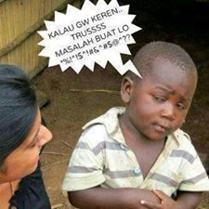


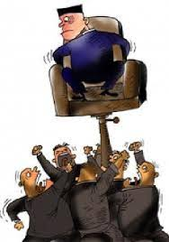
Tantangan dalam Lingkungan Kerja
TMM
Tidak Mampu Mau
TMTM
Tidak Mampu Tidak Mau
MTM
Mampu Tidak Mau
MM
Mampu Mau

Slide 56
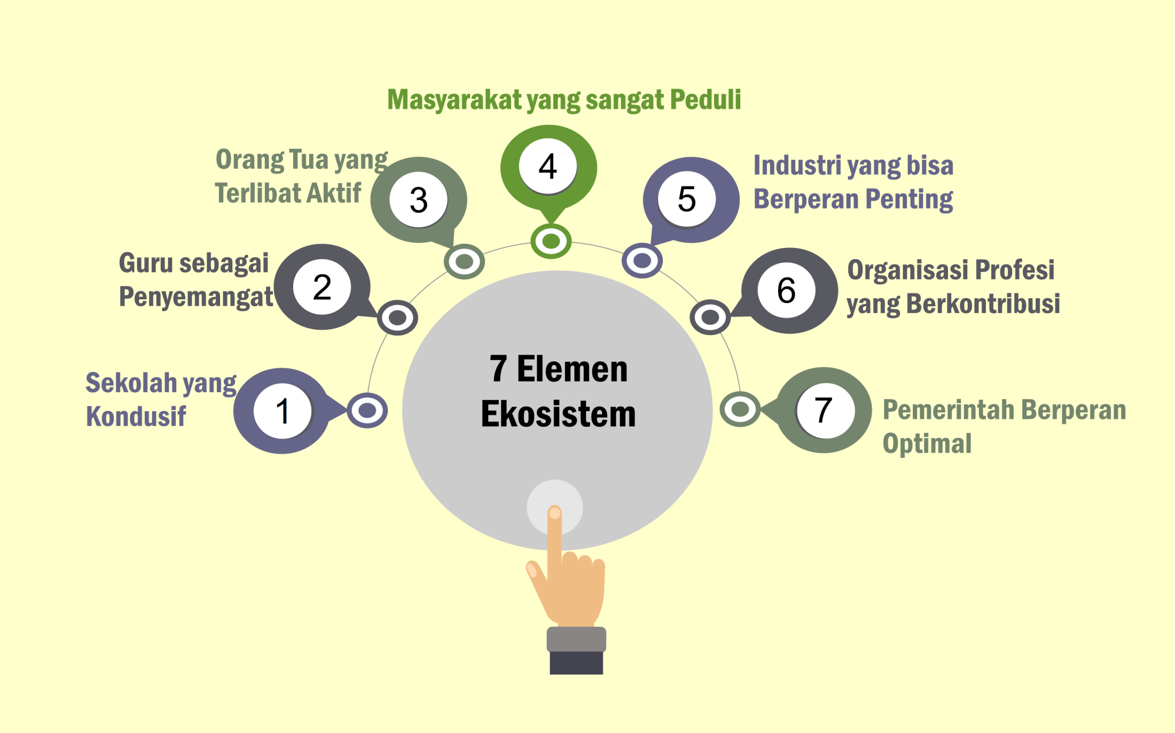
7 Elemen Ekosistem Pendidikan
Pendidikan yang Maju

Slide 57
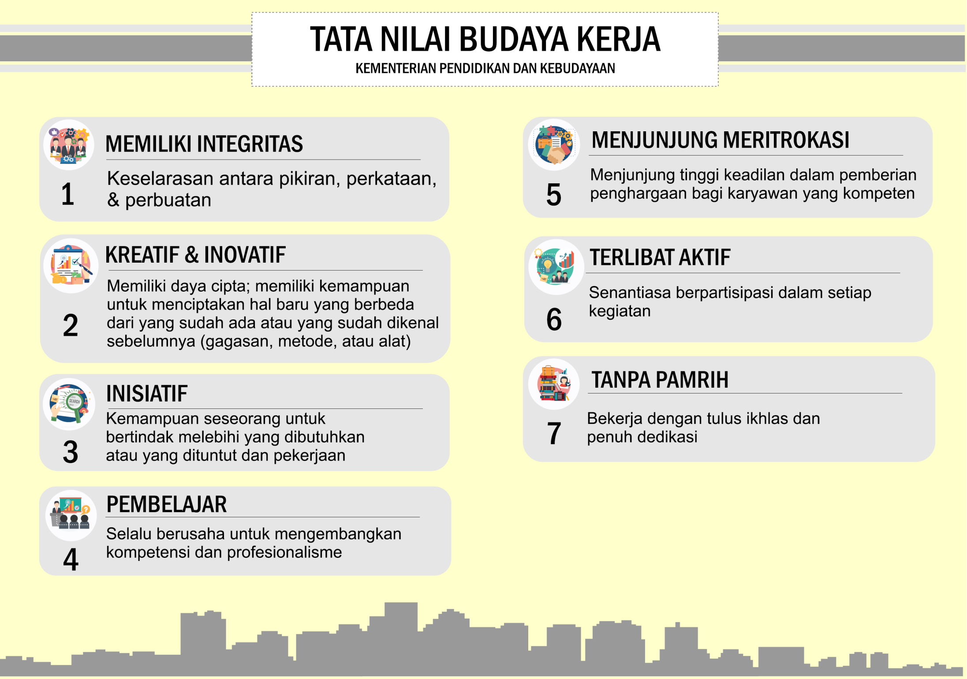

Slide 58
Terima Kasih

